Slide 1
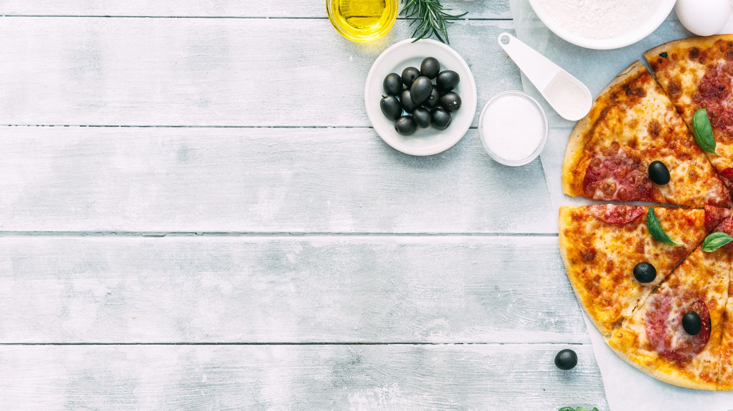
Słów kilka o słowie Pizza
Alcune parole sulla parola pizza

Slide 2
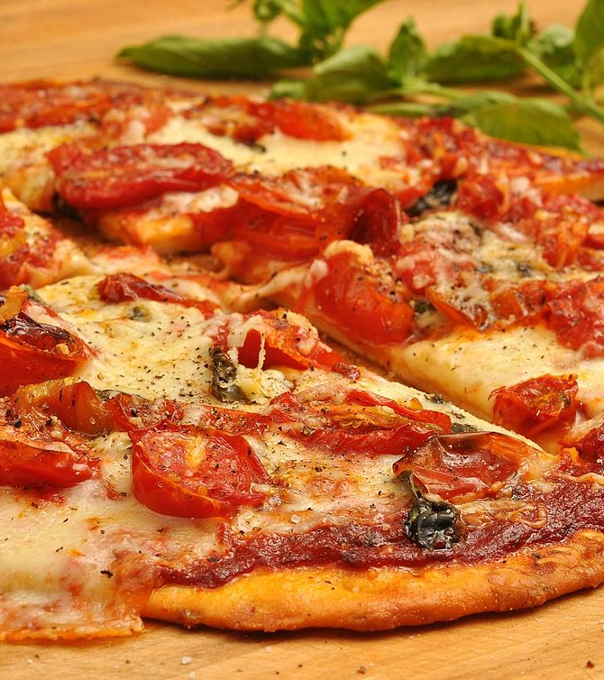
Buongiorno a tutti!
Zapraszamy Was dzisiaj na nowy cykl z serii Poznajemy Włochy. Tym razem udamy się do Neapolu, by skosztować najlepszej pizzy, poznać tajniki przygotowania, jak i różne rodzaje pizzy.
Ale zanim przejdziemy do tego, słów kilka o słowie pizza. Bo co tu jeść skoro nie wiemy, co jemy ☺

Slide 3
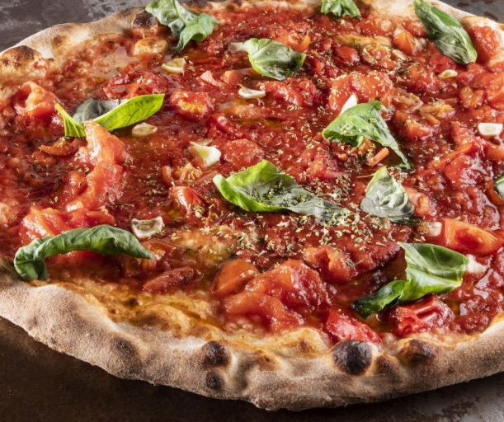
Słów kilka o słowie pizza
Na przestrzeni ostatnich wieków etymologia* wyrazu pizza zainteresowała licznych uczonych. Wynikiem ich badań było wiele hipotez, z których warto przytoczyć dwie. Oto one:
*Etymologia – badanie pochodzenia wyrazów, zmian ich znaczenia i formy w miarę upływu czasu

Slide 4
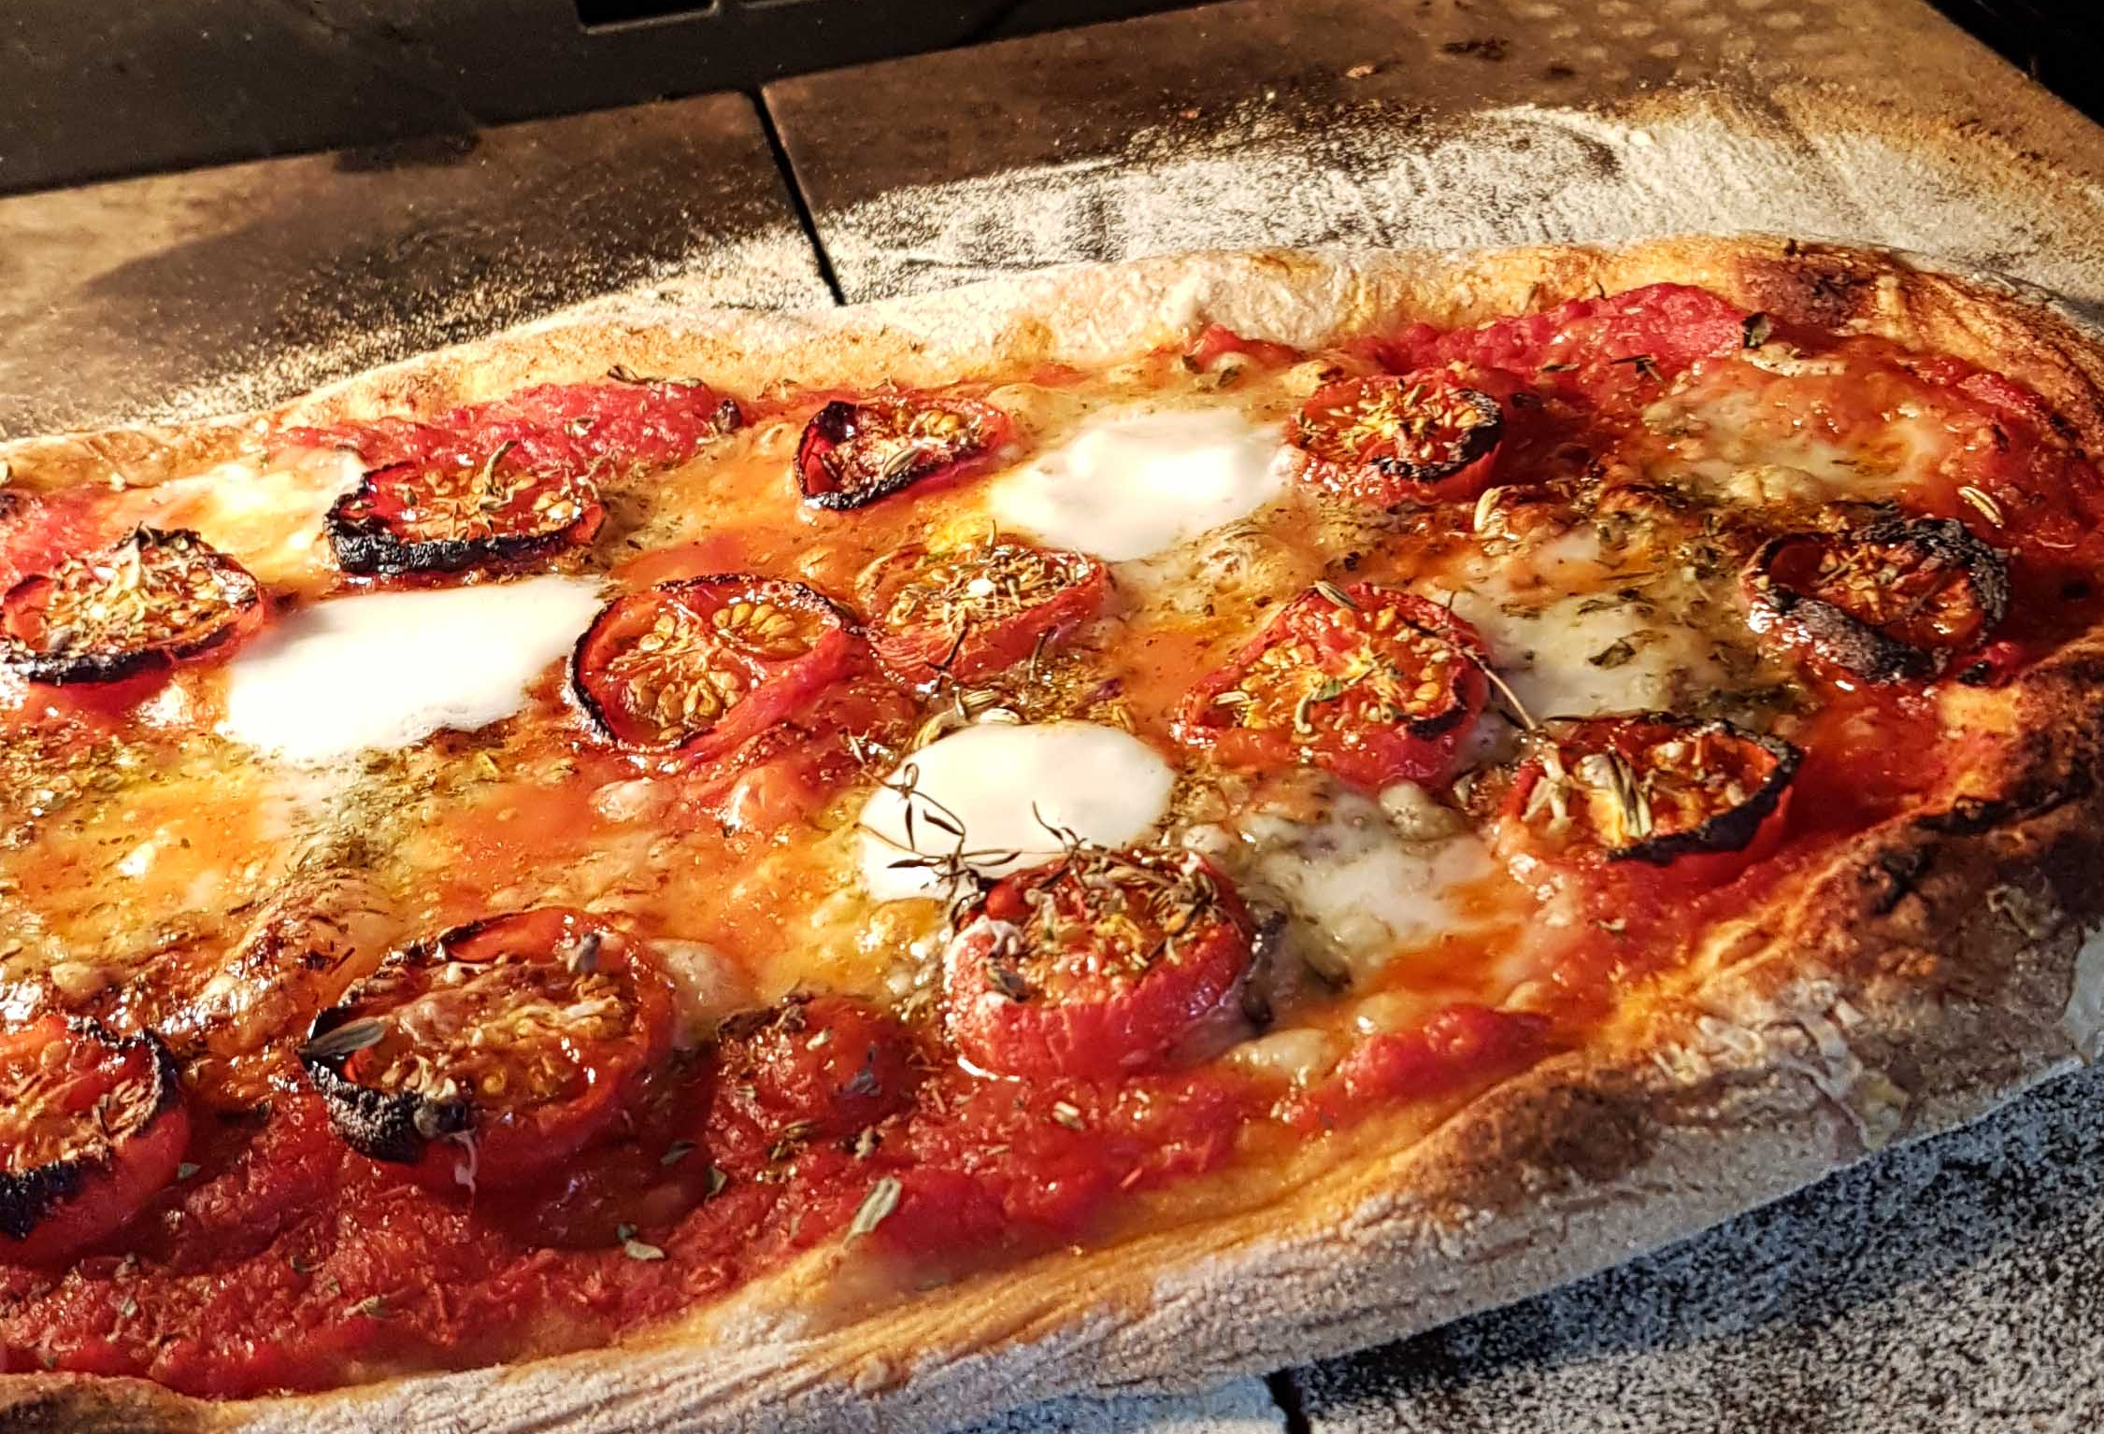
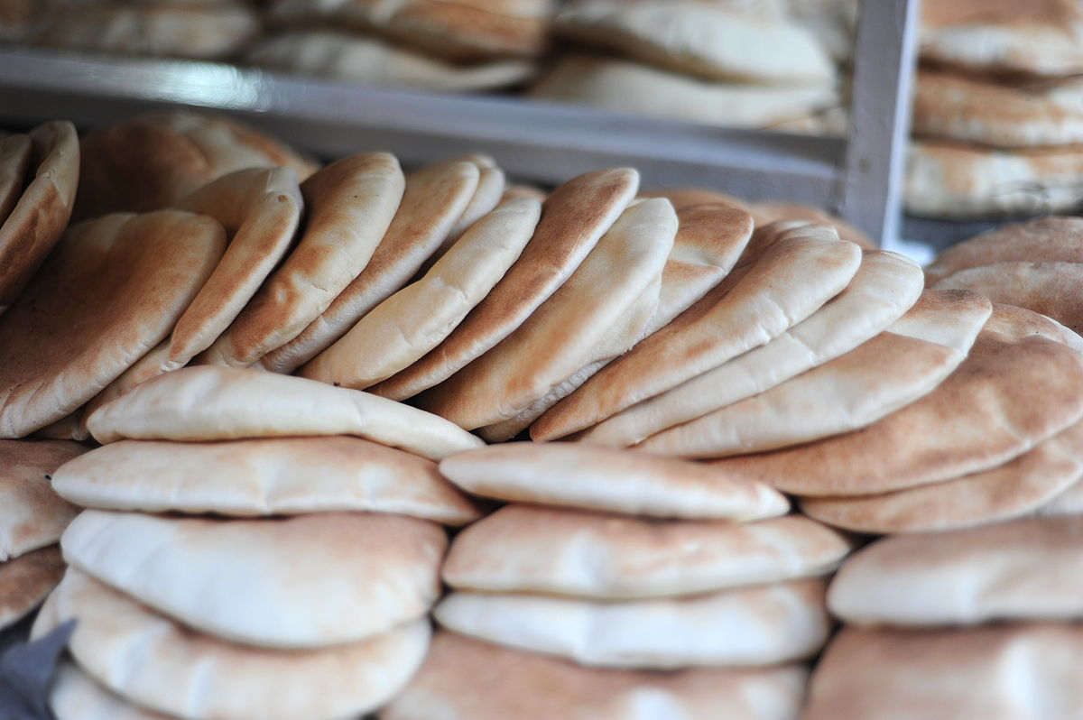
Od pektos do pizza
Pierwsza z hipotez zakłada, że termin pizza pochodzi od słowa pinsa (fot. 1)*. Jest to imiesłów łacińskiego czasownika pinsere, który oznacza uderzać lub naciskać.
Pinsere wywodzi się z kolei od greckiego πηκτός (pektos), co oznacza pieczony. Jest to termin, który dał również początek greckiej picie, πίτα (fot. 2)**.
*pinsa – niskokaloryczna kuzynka pizzy podawana w rejonie Lacjum (Rzym). Opowiemy o niej za chwilę
**pita – typowy chleb grecki

Slide 5
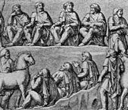
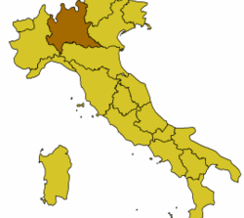
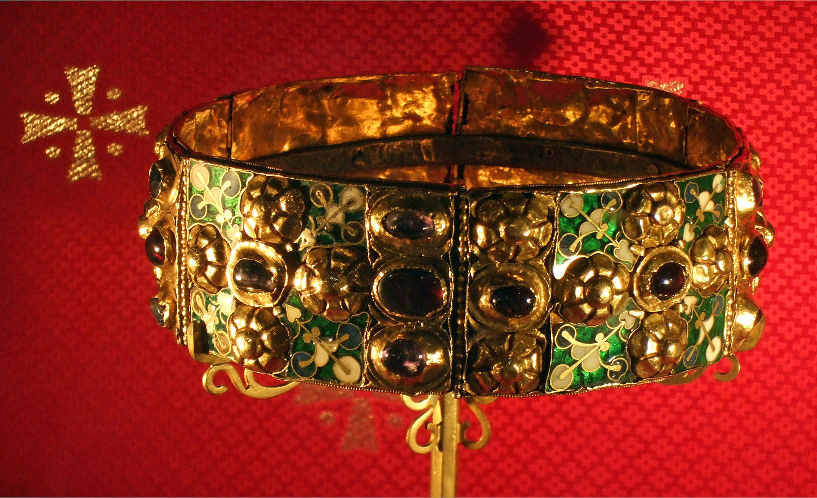
bĭzzo-pĭzzo i Longobardowie
Druga hipoteza zakłada pochodzenie wyrazu pizza od bĭzzo-pĭzzo. W języku niemieckim rzeczownik Bissen oznacza kawałek chleba.
Zgodnie z tą teorią, rozpowszechnienie terminu pizza zdaje się zaczynać właśnie od dominacji Longobardów (fot. 1)* we Włoszech, którzy posługiwali się językiem germańskim.
*Longobardowie (łac. longa barba, czyli długa broda) - lud zachodniogermański wywodzący się ze Skandynawii. W 568 r. wkroczyli do Italii i rozpoczęli jej podbój. Założyli Królestwo Longobardów. Jednak, mimo wielu prób adaptacyjnych, dla rodzimej ludności Italii pozostali obcymi. Wrogo do nich usposobione było przez cały okres Cesarstwo Bizantyńskie, a papiestwo pozostało nieufne nawet po przyjęciu przez Longobardów katolicyzmu. Plany Longobardów o stworzeniu samodzielnego organizmu państwowego musiały zostać zarzucone po załamaniu się władzy królewskiej w 744 roku. Ich ostatni król, Dezyderiusz, został pokonany i zdetronizowany w 774 r. przez Karola Wielkiego, który sam przyjął tytuł króla Longobardów i koronował się longobardzką żelazną koroną (fot. 3). Niektórzy królowie wschodniofrankijscy, potomkowie Karola Wielkiego, używali tytułu „król Franków i Longobardów”. Kolejne dwa stulecia to czas zaniku tożsamości tego ludu i stopniowe wtapianie się w późniejszych mieszkańców Italii. Od Longobardów pochodzi nazwa Lombardii (fot. 2) – krainy historycznej w Północnych Włoszech, której stolicą jest Mediolan.

Slide 6
Pinsa Romana
Ogromne rozpowszechnienie terminu pita na Bałkanach zdaje się jednak potwierdzać pierwszą tezę.
Aktualnie debata wciąż trwa, a tymczasem my możemy posmakować arcydzieła kulinarnego na bazie mąki z dodatkiem wody, zakwasu i oleju. Oto pinsa romana.

Slide 7
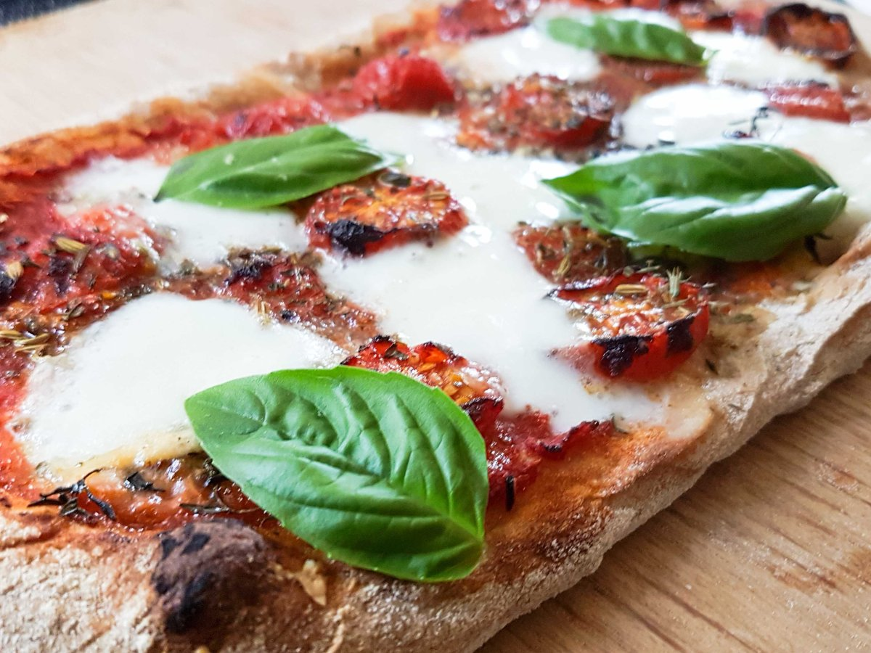
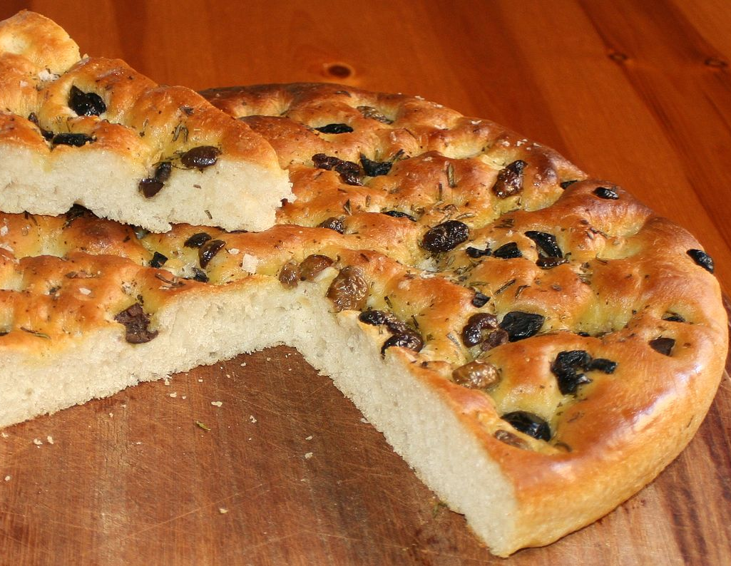
Pinsa romana
Mówi się, że pinsa romana (fot. 1) jest przodkiem klasycznej rzymskiej (stąd przymiotnik romana, czyli rzymska) pizzy, a właściwie focaccii* (fot. 2) przygotowywanej z mieszanki różnych ubogich zbóż, takich jak proso, jęczmień, owies, orkisz w połączeniu z wodą i solą, którą ugniatano, miażdżono, ubijano i gotowano na kamieniu na rozżarzonych węglach.
*focaccia - jest to rodzaj placka, będący podstawą pizzy. Każdy region Włoch może się pochwalić inną odmianą focaccia, od ciasta suchego z solą i ziołami (rozmaryn, szałwia) i polanego oliwą, do pulchnego z suszonymi pomidorami i oliwkami. Zazwyczaj podawany na ciepło jako przystawka lub jako dodatek do innych potraw.

Slide 8
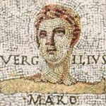
Wergiliusz
W księdze VII Eneidy Wergiliusza (I wiek p.n.e.) znajdujemy pierwsze prawdopodobne aluzje do tego typu pożywienia, które Eneasz jadł wraz ze swoim synem i dowódcami, gdy tylko przybył do Lacjum, witany przez łacińskiego króla i jego córkę Lavinię.

Slide 9
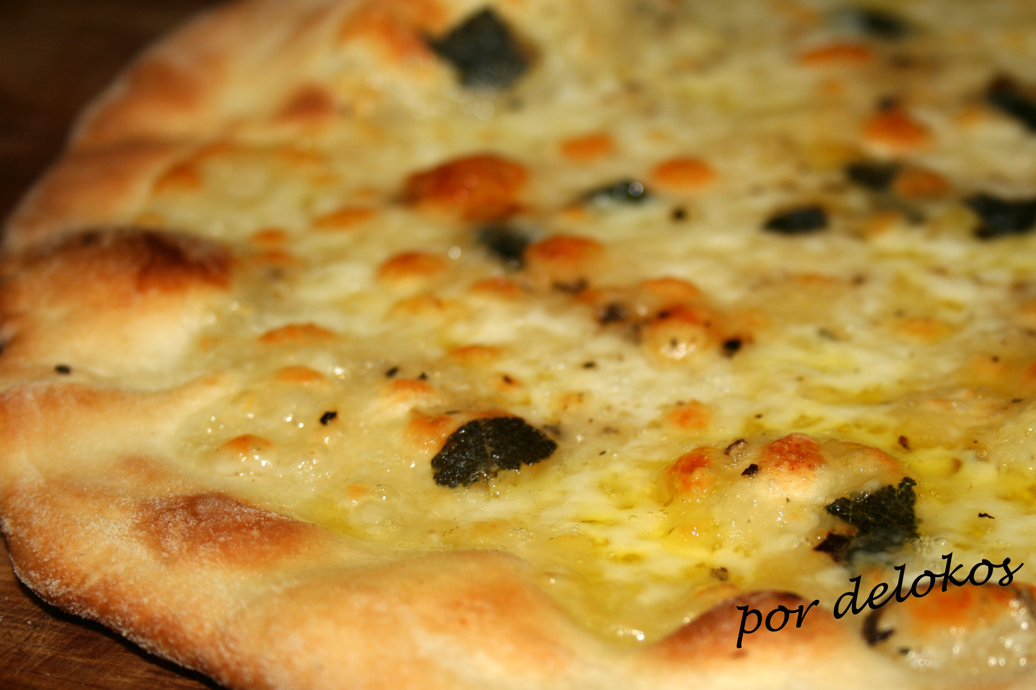
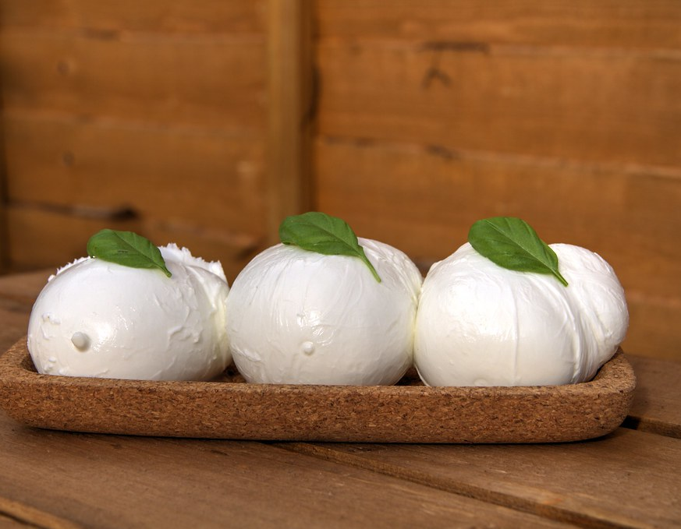
Pinsa romana
Pinsa romana, w późniejszym okresie całkowicie niemal zapomniana, święci obecnie sukcesy za sprawą Corrado Di Marco. To on w 2001 roku, łącząc badania naukowe z wiedzą praktyczną swojego dziadka dotyczącą starożytnych technik produkcji chleba, przygotował mieszankę mąki pszennej, sojowej, ryżowej, z użyciem zakwasu powstałego w wyniku długiego procesu zakwaszania (60-70 godzin) oraz żywych drożdży piekarniczych. Za sprawą składników oraz technologii zupełnie innej niż przy tradycyjnej pizzy, pinsa jest wyjątkowo wilgotna. Dzięki temu powstaje łatwostrawny i mniej kaloryczny placek.
Pinsa romana nie jest okrągła, lecz owalna. To rodzaj pizzy bianca* (fot. 1), podawanej ze śmietaną lub serem Mozzarella di bufala** (fot. 2). Można ją jeść z różnymi dodatkami, na słono jak i na słodko.

Slide 10
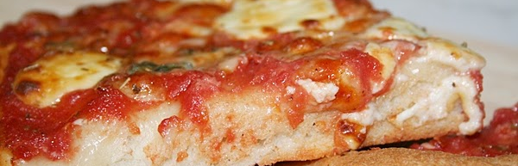
Kilka wyjaśnień
*pizza bianca – czyli biała (fot 1). W odróżnieniu od jej klasycznej wersji, którą jest pizza rossa (czerwona – fot. 2), jest podawana bez dodatku sosu pomidorowego. Stąd jej nazwa – biała. Zaś pizza rossa jest czerwona właśnie za sprawą koloru sosu pomidorowego, którym jest polana. Sos warto doprawić oregano, czosnkiem i odrobiną oliwy z oliwek.
**mozzarella di bufala (fot. 4) – to włoski ser z mleka bawolego (fot. 3). Wyróżnia się większą zawartością tłuszczu i białka niż sery z mleka krowiego, dzięki czemu nabiera niepowtarzalnego, kremowego smaku. Mozzarella di bufala to świeży ser włoski o owalnym kształcie, cienkiej skórce i delikatnym smaku. Idealny ser do pizzy, makaronu i wielu innych potraw.

Slide 11
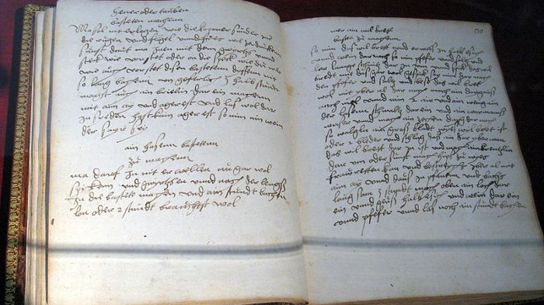
Macie ochotę na pinsę? ☺
Oto przepis wg Marco Ghia – mediolańczyka, który od 20 lat mieszka w Polsce

Slide 12
składniki
1 kg mieszanki mąki pszennej, mąki sojowej i mąki ryżowej w następujących proporcjach:
- 800 g mąki pszennej
- 150 g mąki ryżowej
- 50 g mąki sojowej
Oraz:
1/2 torebeczki suszonych drożdży
20 g soli
10 g oliwy extravergine
1 litr zimnej wody prosto z lodówki (tak, aby wilgotność ciasta wynosiło 80%)

Slide 13
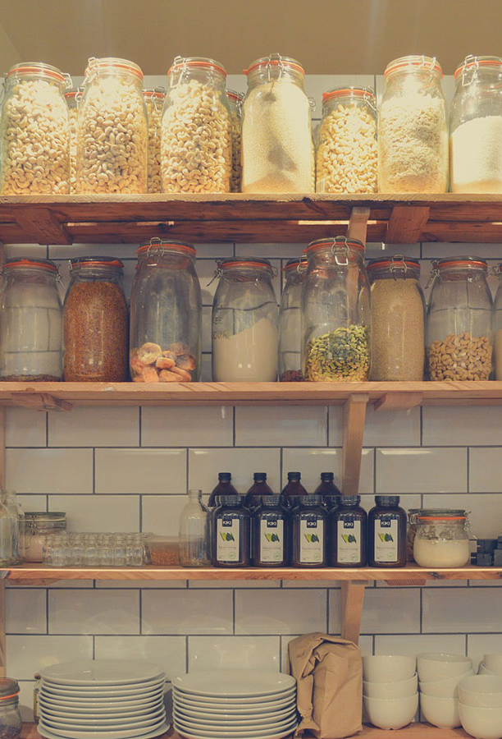
Przygotowanie
Mieszamy ręcznie trzy rodzaje mąki, po czym dodajemy drożdże i mieszamy ręcznie lub mikserem.
Dodajemy 80% przygotowanej zimnej wody i ugniatamy przez 3-4 minuty.
Dodajemy do ciasta sól i po wymieszaniu dodajemy oliwę. Bardzo dokładnie wyrabiamy ciasto.
Dodajemy resztę zimnej wody i wyrabiamy jeszcze przez 5 minut.
Umieszczamy ciasto w miseczce, którą wkładamy do lodówki na minimum 24 godziny (ale warto potrzymać nawet przez 48 godzin!), po czym wyjmujemy je i dzielimy na małe bochenki. Bochenki zostawiamy w temperaturze pokojowej do momentu, w którym nie podwoją swojej objętości, czyli na mniej więcej 3 godziny.
Wyrośnięte bochenki rozwałkowujemy, na wierzchu układamy wybrane dodatki i - tak przygotowane - kładziemy na posmarowane oliwą formy. Pieczemy pinsę przez 10 minut w rozgrzanym do 200°C piekarniku do momentu, w którym będzie ona chrupiąca na zewnątrz i miękka w środku.

Slide 14
Smacznego! ☺

Slide 15
Dziękujemy Wam za dzisiejsze spotkanie! ☺
Do zobaczenia jutro na lekcji poświęconej pizza napoletana ☺

Slide 16
Opracowanie i Bibliografia
Opracowanie: mgr Anna Trzcińska dla Zespołu Szkół Specjalnych Nr 78 im. E. Szelburg-Zarembiny przy IP CZD, listopad 2020 roku
Materiały źródłowe: https://www.etimoitaliano.it/2015/02/pizza.htm https://www.treccani.it/vocabolario/pizza/, http://www.dentrofuori.it/la-storia-della-pinsa-romana/, https://beszamel.se.pl/jak-zrobic/pinsa-niskokaloryczna-kuzynka-pizzy-jak-zrobic-rzymska-pinse-antyczny-placek-z-dodatkami,20908/ (dostęp: 23.11.2020), zdjęcia: https://upload.wikimedia.org/wikipedia/commons/thumb/c/c0/Pizza_with_tomatoes.jpg/1200px-Pizza_with_tomatoes.jpg, https://www.tizianacremesini.it/wp-content/uploads/2020/01/marinara-1024x512.jpg, https://upload.wikimedia.org/wikipedia/commons/thumb/2/23/Nablus_souq_pita_118_-_Aug_2011.jpg/1200px-Nablus_souq_pita_118_-_Aug_2011.jpg, https://lamiacucina.files.wordpress.com/2018/06/pinsa-romana-20180620_120610.jpg, https://upload.wikimedia.org/wikipedia/commons/a/a0/Iron_Crown.JPG, https://upload.wikimedia.org/wikipedia/commons/1/1b/Vergilius.jpg, https://live.staticflickr.com/8609/15992023573_f695944840_b.jpg, https://2.bp.blogspot.com/-iRT1RqOZ3gM/UKphGHzUW4I/AAAAAAAA4Go/R0DsSRHAQ9U/s1600/features-recipesthroughtheages-schlossambrascookbook-lrg.jpg, https://www.comeitaliani.it/wp-content/uploads/2014/03/ingredienti.png, https://www.innaturale.com/wp-content/uploads/2020/03/ingredienti-indispensabili-casa.jpg, https://lh5.googleusercontent.com/-gTPDVEP1Zt0/TXCctfN7_wI/AAAAAAAAABU/BxRTUGlj-80/s1600/Immagine.jpg, (dostęp: 23.11.2020).

